Slide 1



Segurança de redes de computadores

Slide 2
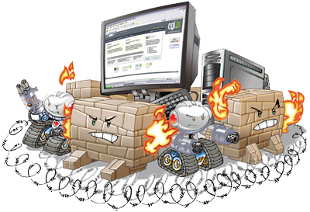
O que é?

Slide 3
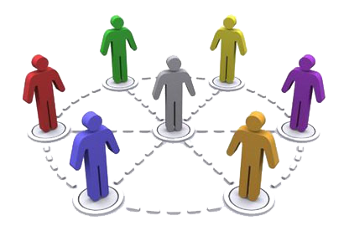

Principios básicos
Localizar o alvo desejado;
Concentrar o máximo de informações possíveis sobre o alvo;
Notes:
Um ataque, ao ser planejado, segue um plano de estratégia sobre o alvo desejado.

Slide 4


Principios básicos
Disparar o ataque sobre o alvo;
Não deixar pistas da invasão;
Criar caminhos alternativos de invasão.
Notes:
Um ataque, ao ser planejado, segue um plano de estratégia sobre o alvo desejado.

